Slide 1
Праздник в страну вежливости Каракетова И.В., библиотекарь МБОУ гимназии №4
Практическое занятие для учащихся 3-х классов по умению пользоваться словарями

Slide 2
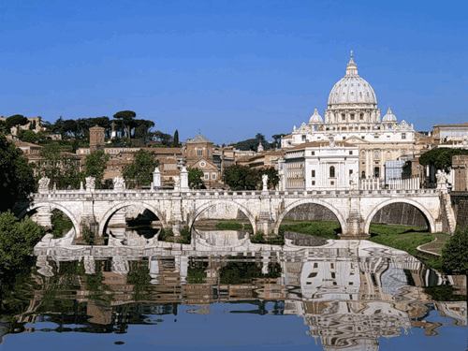
Страна Вежливости

Slide 3
Вежливость:
- Обходительность
- Дружелюбность
- Почтительность
- Воспитанность
- Приветливость
- Любезность
- Тактичность

Slide 4
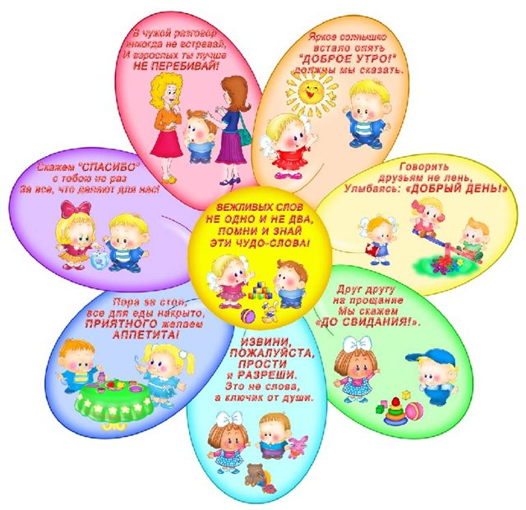

Slide 5
Город Мудрости

Slide 6
Спасибо
Пожалуйста
простите
Извините
Поляна вежливости

Slide 7
Море волшебных слов
Будьте добры
Будьте любезны
Благодарю

Slide 8
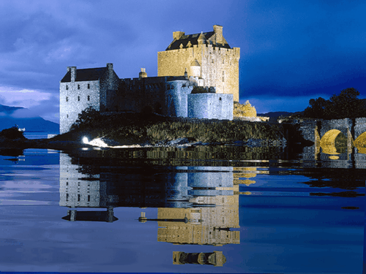
Замок Этикета

Slide 9
Водопад приветствий
Рад вас видеть
Добрый день
Здравствуйте

Slide 11
